Slide 1

មជ្ឈមណ្ឌលកូរ៉េ សហ្វវែរ អេច អ ឌី
Korea Software HRD Center
Java Presentation Materials
ឣ្នកប្រឹក្សាយោបល់: បណ្ឌិត​​ គីម​ ថេខ្យុង
ឣ្នកណែនំា: លោក លាង ប៊ុនរ៉ុង
លោក លន់ សុវត្ថានា
លោក ផេង តុលា
លោក ដារ៉ា ពេញចិត្ត
www.kshrd.com.kh

Slide 2
ថ្នាក់ បាត់ដំបង
ក្រុមទី ៣
ប្រធានបទ៖ Java Syntax និង Data Type
សមាជិក
សមាជិក
​លោក​ ហេង​ លីនិត
លោក​​​ ស៊ីម រដ្ឋា
កញ្ញា​ លាភ បញ្ញា
លោក បេន ចិត្រ្តា
លោក សិម រ៉ាក់ គី

Slide 3
មាតិកា
អំពី​ Primitive Data Type/Wrapper Class
ស្វែងយល់អំពី Auto Boxing
Conversion: Promotion និងCasting
Operators
System Class input / output
Scanner Class
BufferedReader / InputStreamReader

Slide 4
1. PRIMITIVE DATA TYPE និង​ Wrapper Class
PRIMITIVE DATA TYPE
ជាប្រភេទ Data type ដែលត្រូវ​បានកំណត់ហើយជាស្រេចក្នុងJava Programming Language
Primitive Data Type ចែកចេញជាពីរគឺ៖​ Numeric និង Non Numeric
ឧទាហរណ៍៖​ ការប្រកាសPrimitive Data Type
byte b; short s; int i ...
Primitive Data
Types
Numerical
Data Types
Non-numerical Data Type
Integer
Floating Points
byte
short
int
long
float
double
boolean
char

Slide 5
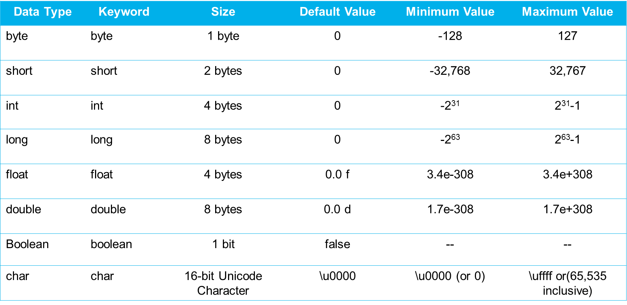
1. PRIMITIVE DATA TYPE និង​ Wrapper Class (ត)

Slide 6
1. PRIMITIVE DATA TYPE និង​ Wrapper Class (ត)
Wrapper Class
គីជា ​Reference Data Type ដែលប្រើសម្រាប់បង្កើត Object ដែលមាន លក្ខណៈដូចទៅនឹងPrimitive Data Typeដែរ។
វាជាផ្នែកមួយនៃ java.lang package ដែលត្រូវបាន​ import រួចជាស្រេចក្នុង Java
ការប្រកាស Wrapper Class
Integer I = new Integer(90);
Integer I1 = new Integer(“90”);

Slide 7
1. PRIMITIVE DATA TYPE និង​ Wrapper Class (ត)
Data Type | Wrapper Class
byte | Byte
short | Short
int | Integer
long | Long
float | Float
double | Double
char | Character
boolean | Boolean

Slide 8
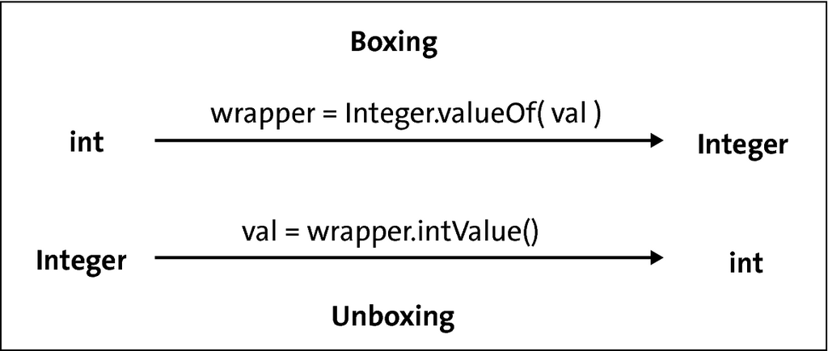
2. Auto Boxing និង Unboxing
Auto Boxing គីការConvert ដោយស្វ័យប្រវត្តិ​ដោយ Java Complier ពី primitive data type ទៅជា object នៃ Wrapper Class រវាង​ Primitive Data ដែលត្រូវគ្នាទៅនឹង​ Object របស់ Wrapper Class​ នោះដែលមានដូចជា int to Integer , double to Double...។
Ex:
Integer I = 99
double a = 99.9;
Double d = new Double(a);

Slide 9
2. Auto Boxing និង Unboxing
Unboxing
គីការបញ្ច្រសមកវិញនៃ Auto Boxing
ឧទាហរណ៍
​​​ Integer I = 90;
int i = I;

Slide 10
3. ស្វែងយល់អំពី​ Conversion: Promotion និង​​Casting
Conversion នៅក្នុងJava Programing គឺជាការផ្លាស់ប្ដូរប្រភេទពី data type (primitive data type) មួយទៅ data type (primitive data type) មួយផ្សេងទៀត ឬក៏ការផ្លាស់ប្ដូរពី Object type មួយទៅ Object type មួយផ្សេងទៀត។
Conversion មានពីរប្រភេទគឺ៖
Type Promotion
Type Casting

Slide 11
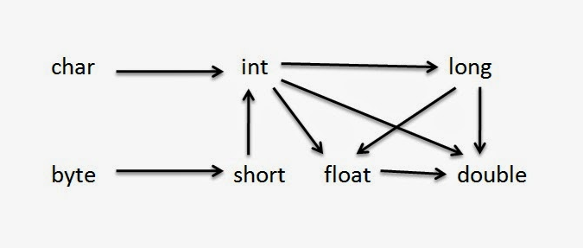
3. ស្វែងយល់អំពី​ Conversion Promotion and Casting (ត)
Promotion(Implicit) គឺជាការផ្លាស់ប្ដូរប្រភេទ data type ដោយស្វ័យប្រវត្ដិដោយ Java Program ទៅតាមលំដាប់ប្រភេទនៃ data type ពីតូចទៅធំ។

Slide 12
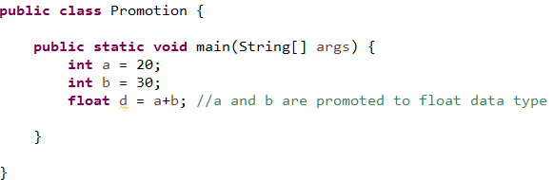
3. ស្វែងយល់អំពី​ Conversion: Promotion and Casting (ត)

Slide 13
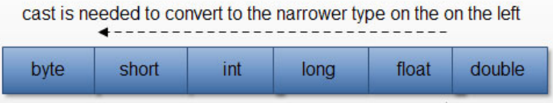
3. ស្វែងយល់អំពី​ Conversion: Promotion and Casting (ត)
Casting(Explicit) គឺជាការផ្លាស់ប្ដូរពីប្រភេទ data type មួយទៅប្រភេទ data type មួយឬក៏ការផ្លាស់ប្ដូរពី Object type មួយទៅ Object type មួយផ្សេងទៀតដែល Programmer ជាអ្នកំណត់ថាត្រូវប្ដូរទៅជាប្រភេទ data type អ្វី(Primitive data type or Reference type)។

Slide 14
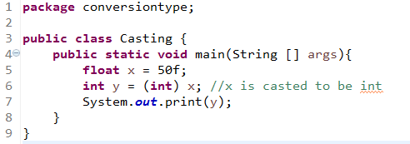
3. ស្វែងយល់អំពី​ Conversion: Promotion and Casting (ត)

Slide 15
4. Operator នៅក្នុង Java
Operator គឺជាសញ្ញាពិសេស(Special Symbols) ដែលប្រើសម្រាប់ Operate ទៅលើ Operands ដើម្បីទទួលបានជាលទ្ធផលអ្វីមួយ។
នៅក្នុងភាសា Java គេចែក Operator ទៅតាមប្រភេទរបស់វាដូចជា៖
Arithmetic Operators
Relational Operators
Bitwise Operators
Assignment Operators
Logical Operators
Conditional Operator
Miscellaneous Operators

Slide 16
4. Operator នៅក្នុង Java (ត)
Arithmetic Operators​ គឺជា Operators ដែលប្រើសម្រាប់ធ្វើការគណនាផលបូក ផលដក ផលគុណឬក៏ផលចែកជាដើម
Operator | Description
+ | Adds two operands
- | Subtract second operands from first
* | Multiply two operand
/ | Divide numerator by denumerator
% | Remainder of division
++ | Increment operator increases integer value by one
-- | Decrement operator decreases integer value by one

Slide 17
4. Operator នៅក្នុង Java (ត)
Relational operators គឺជា Operators ដែលប្រើប្រាស់សម្រាប់ធ្វើការសិក្សាទៅលើលក្ខ័ណ្ឌនៃការប្រៀបធៀប
Operator | Description
== | Check if two operand are equal
!= | Check if two operand are not equal.
> | Check if operand on the left is greater than operand on the right
< | Check operand on the left is smaller than right operand
>= | check left operand is greater than or equal to right operand
<= | Check if operand on left is smaller than or equal to right operand

Slide 18
4. Operator នៅក្នុង Java (ត)
Bitwise operators គឺជា Operators ដែលជាទូទៅប្រើប្រាស់សម្រាប់ធ្វើការជាមួយលេខ Binary
Operator | Description
& | Bitwise AND
| | Bitwise OR
^ | Bitwise exclusive OR
~ | Binary two’s Complemen
<< | left shift
>> | Right shift
>>> | Zero fill right shift

Slide 19
4. Operator នៅក្នុង Java (ត)
Assignment operators គឺជា Operators ដែលប្រើប្រាស់សម្រាប់ធ្វើការផ្ដល់តម្លៃពីអង្គម្ខាងទៅអង្គម្ខាងទៀត
Operator | Description
= | Assigns values from right side operands to left side operand
+= | Adds right operand to the left operand and assign the result to left
-= | Subtracts right operand from the left operand and assign the result to left operand
*= | Multiply left operand with the right operand and assign the result to left operand
/= | Divides left operand with the right operand and assign the result to left operand
%= | Calculate modulus using two operands and assign the result to left operand

Slide 20
4. Operator នៅក្នុង Java (ត)
Logical operators គឺជា Operators ដែលប្រើប្រាស់សម្រាប់ធ្វើការសិក្សាទៅលើលក្ខ័ណ្ឌ true or false
Operator | Description
&& | Logical AND
|| | Logical OR
! | Logical NOT

Slide 21
4. Operator នៅក្នុង Java (ត)
Conditional Operator(Ternary operator) គឺជា Operator ដែលប្រើសម្រាប់ធ្វើការប្រៀបធៀប Boolean Expression
Ex: x=2; y=3;
(x>y)?x:y;
Miscellaneous Operators ជា Operator ដែលប្រើសម្រាប់ធ្វើការសិក្សាទៅលើ Reference type របស់ Object ឬក៏ variable ណាមួយ ​ហើយវាផ្ដល់តម្លៃជា Boolean
Syntax: ( Object reference variable/ variable ) instanceof (class/interface type)
Ex:
Operators | Description
condition ? expr 1 : exp2 | If condition is true? Then value expr1 : Otherwise value expr2
String name = "James";
boolean result = name instanceof String;
System.out.println( result ); // return true since name is type of String

Slide 22
5. System Class (Input / Output)
System Class គឺជា​ Final Class ដែលស្ថិតនៅក្នុង​ Java.lang package ។
​ System Class ត្រូវបានចែកជា​​​​ static fields 2គឺ​៖
​ Static InputStream In គឺ
​​ in ប្រើសម្រាប់ទទួលតម្លៃជា​ Stream ពី Keyboard ដោយ User​​ ។
Static PrintStream​ គឺ
​ out ប្រើសម្រាប់បង្ហាញ​ជា​ Stream នៅលើ​ console ។
​​​​ err ​ប្រើសម្រាប់បង្ហាញ​ error Stream នៅលើ​ console​​​ ។
​​​​​​​​

Slide 23
5. System Class (Input / Output) (ត)
Standard Output គឺប្រើសម្រាប់បង្ហាញ​ជា​ទិនន្ន័យនៅលើ​ console ដោយប្រើ​ system.out
និង system.err​​​​​។ ហើយវាមាន​ Methods ដែលប្រើសម្រាប់​​​ Stream ចំនួនបី​៖
print() ​​​​​​​​​​​​​​​​​​​​​​​​​​ ​​ ជា​ method ​ប្រើសម្រាប់បង្ហាញអក្សរក្នុងជួរតែមួយ​ ។
println() ​​ ជា​ method មានលក្ខណះដូចទៅនឹង​ print() method ដែរ​ ប៉ុន្តែវាអាចចុះបន្ទាត់ ទៅជួរថ្មីបាន​ ។
printf()​​​​​ ប្រើសម្រាប់បង្ហាញ​អក្សរទៅតាមលក្ខណះ​ Formatted ។

Slide 24
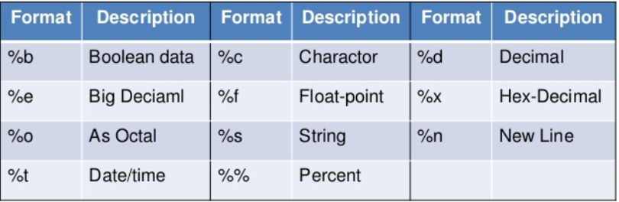
5. System Class (Input / Output) (ត)
Formatted Text Output

Slide 25
5. System Class (Input / Output) (ត)
Example :
System.out.print("Hello Battambong Class");// Hello Battambong Class
System.out.println("Hello Siem Reap Class");// Hello Siem Reap Class
System.out.printf("%d" ,20); // 20
System.err.print("Error"); // Error

Slide 26
5. System Class (Input / Output) (ត)
Standard Input គឺប្រើសម្រាប់ទទួលតម្លៃជា Stream ពី​ Keyboard ដោយប្រើ​ system.in ។
​​​ ដើម្បីអាចទទួលតម្លៃពី Keyboard យើងត្រូវយល់អំពី ៖
​​​​Scanner Class
BufferReader / InputStreamReader

Slide 27
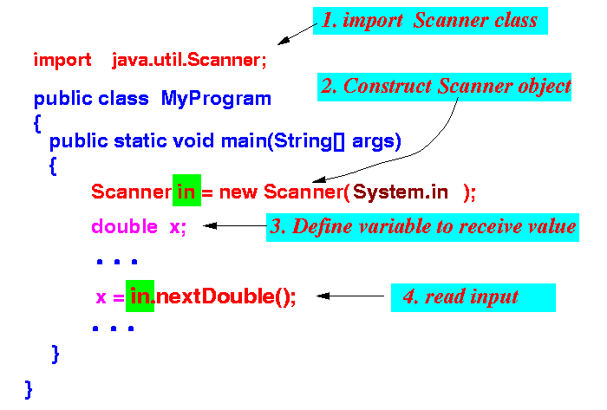
Scanner Class
Scanner Class គឺជា Class ដែលស្ថិតនៅក្នុង java.util package ​​ ដែលគេប្រើវាទទួល
តំលៃពី​ Keyboard ។
​​​​​​ Scanner វាធ្វើការ​ Read តំលៃជា​ Token ដោយប្រើសញ្ញា WhiteSpace ។​
Scanner in = new Scanner(System.in); // System.in is an InputStream

Slide 28
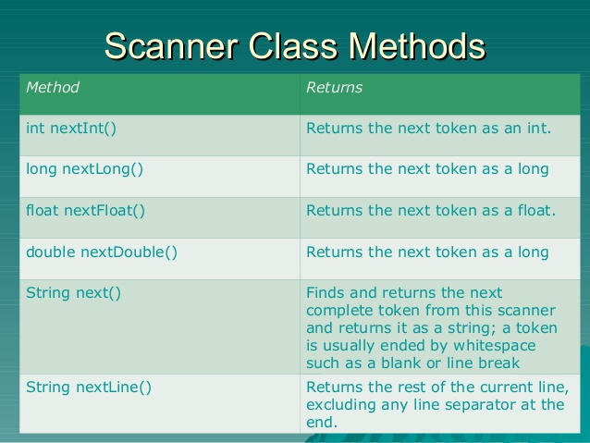
Scanner Class

Slide 29
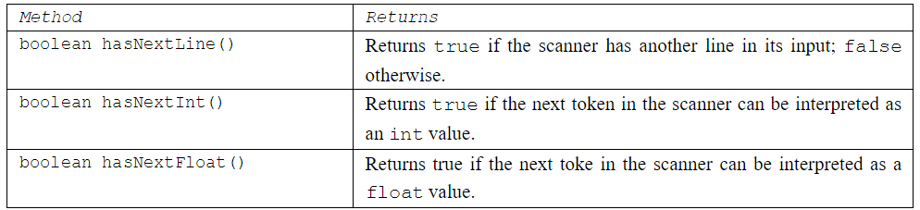
Scanner Class
ឧទាហរណ៍ Boolean methods

Slide 30

BufferReader/InputStreamReader
BufferedReader Class​ ប្រើដើម្បី read ទិន្ន័៏យពី keyboard ម្ដងមួយបន្ទាត់ៗ ដោយ
readLine() method​ ។
InputStreamReader Class ធ្វើការងារពីរគឺ:
ភ្ជាប់ទៅកាន់ input stream of keyboard​​ ។
បំលែង byte-oriented stream ទៅជា character-oriented stream។
Buffered Reader
Input Stream
Reader
Buffer
A B
000111010 00011101
System.in

Slide 31
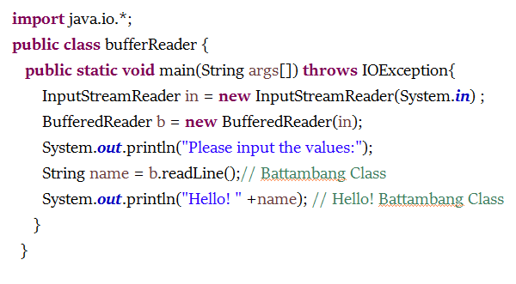
BufferReader/InputStreamReader

Slide 32
10. ប្រភពឯកសារ
http://greenteapress.com/thinkjava6/html/thinkjava6005.html#fig.package
https://en.wikipedia.org/wiki/Delimiter
http://www.tutorialspoint.com/java/util/java_util_scanner.htm
http://www.tutorialspoint.com/java/java_numbers.htm
https://docs.oracle.com/javase/tutorial/java/data/autoboxing.html
http://www.studytonight.com/java/type-casting-in-java
http://www.noesispoint.com/jsp/scjp/SCJPch10.htm
http://www.pickatutorial.com/tutorial/javaprogramming/java_type_conversion.htm
http://www.java2s.com/Tutorial/SCJP/0080__Type-Casting/Implicitandexplicitcasting.htm
http://www.studytonight.com/java/operators-in-java

Slide 33
10. ប្រភពឯកសារ (ត)
https://docs.oracle.com/javase/7/docs/api/java/io/OutputStream.html
http://www.cs.princeton.edu/courses/archive/spr96/cs333/java/tutorial/tools/system/ostreams.html
http://www.programmerinterview.com/index.php/java-questions/how-system-out-println-works/

Slide 34
សូមអរគុណ!!!

